Slide 1

?
다이아 탐구생활
(feat. 챌린저)
팀
LOLin the Deep (박장호, 김영현, 노연우)
발표일자
2021-10-22

Slide 2





!
다이아 탐구생활
목차
1.
Intro
2.
Dataset
· Data source
· Data feature
3.
EDA
· Data engineering
· Data Analysis
4.
Outro
· Conclusion
· Feedback
X
확인

Slide 3
!
다이아 탐구생활
Intro
Dataset
EDA
Outro
1.
Intro
X
확인

Slide 4
!
다이아 탐구생활
Intro
Dataset
EDA
Outro
우리 팀 평균 티어 : 골드
다이아 가고 싶다…
상위 티어의 플레이를 분석해보면 우리 티어도 오르지 않을까?? 응안돼

Slide 5
!
다이아 탐구생활
Intro
Dataset
EDA
Outro
이번 해커톤을 계기로
다이아를 탐구해보자!
(하는 김에 챌린저까지)

Slide 6
!
다이아 탐구생활
Intro
Dataset
EDA
Outro
2.
Dataset
X
확인

Slide 7
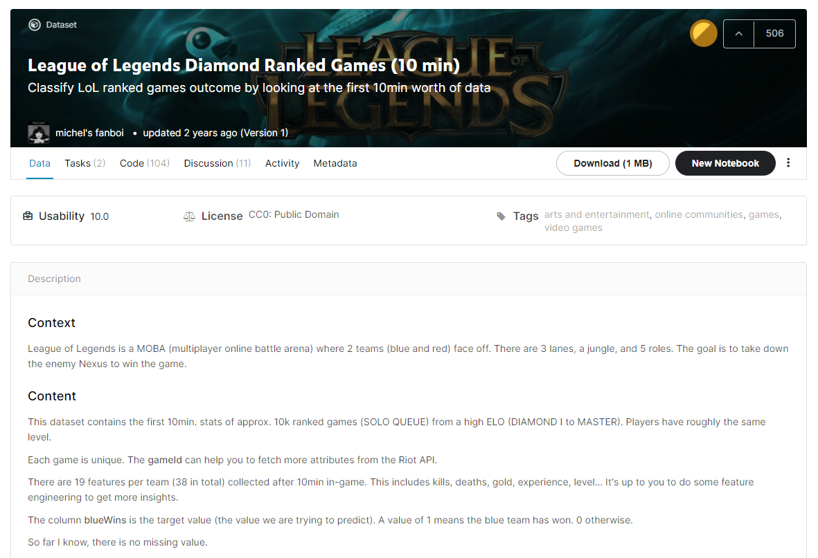
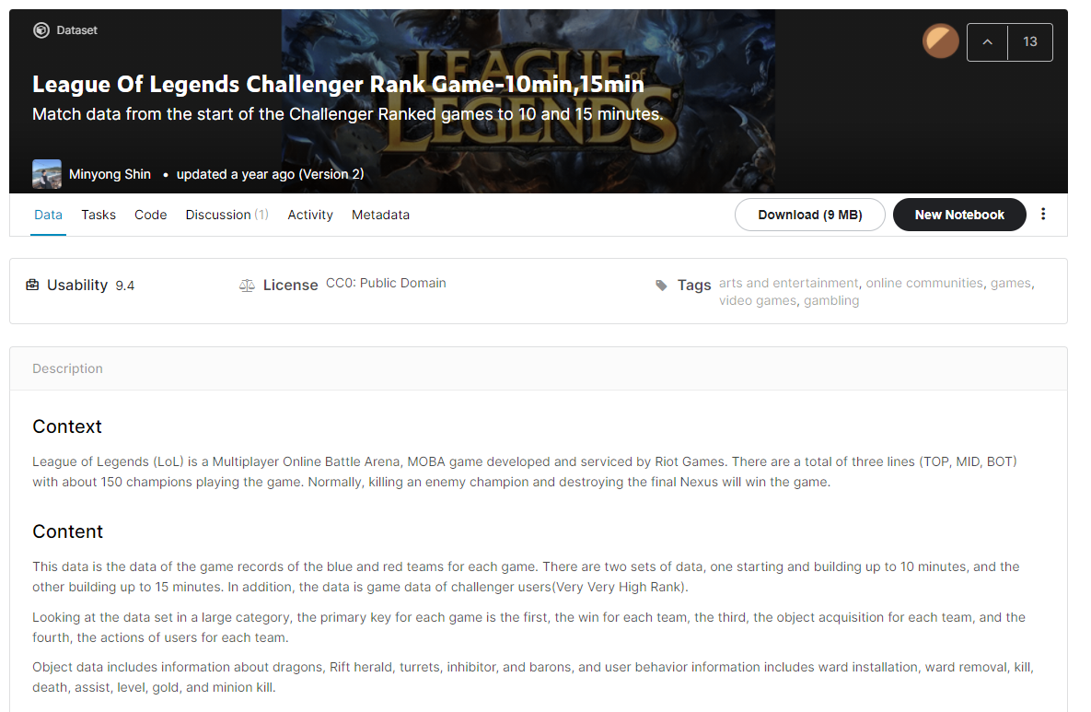
!
다이아 탐구생활
Intro
Dataset
EDA
Outro
다이아몬드 티어 ~10분 게임 (9879게임)
40 Columns
챌린저 티어 ~10분 게임 (26409게임)
51 Columns

Slide 8
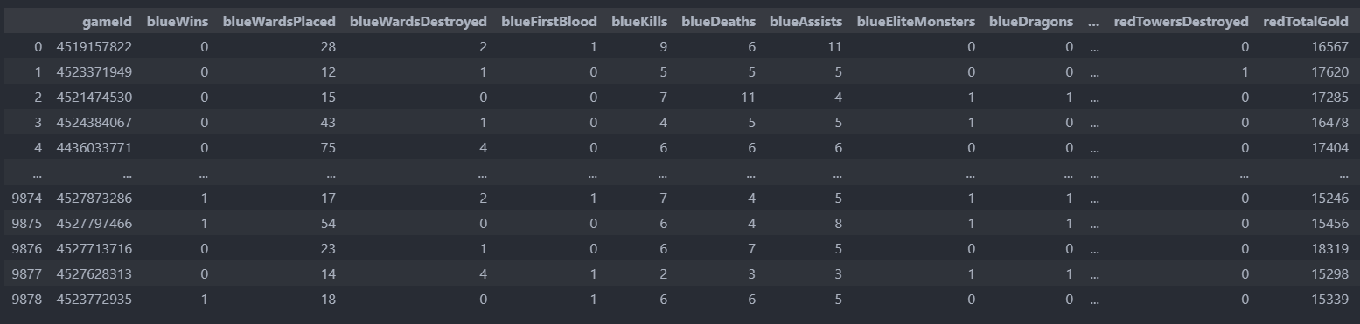
!
다이아 탐구생활
Intro
Dataset
EDA
Outro

Slide 9
!
다이아 탐구생활
Intro
Dataset
EDA
Outro
gameid : 게임 매치 ID (unique)
blueWins : 블루팀 승패 여부 (1: 승 / 0: 패)
blueWardsPlaced : 블루팀이 설치한 와드 수
blueWardsDestroyed : 블루팀이 파괴한 와드 수
blueFirstBlood : 블루팀이 최초킬을 달성했는지 여부 (1: 최초킬 / 0: X)
blueKills : 블루팀의 킬 수
blueDeaths : 블루팀의 데스 수
blueAssits : 블루팀의 어시스트 수
blueEliteMonsters : 블루팀이 처치한 에픽 몬스터 수 (전령, 용)
blueDragons : 블루팀이 처치한 용 수
blueHeralds : 블루팀이 처치한 전령 수
blueTowersDestroyed : 블루팀이 파괴한 타워 수
blueTotalGold : 블루팀이 획득한 총 골드
blueAvgLevel : 블루팀의 평균 레벨
blueTotalExperience : 블루팀의 총 경험치
blueTotalMinionsKilled : 블루팀이 처치한 총 미니언 수
blueTotalJungleMinionsKilled : 블루팀이 처치한 중립 미니언 수
blueGoldDiff : 레드팀과의 총 골드량 차이
blueExperienceDiff : 레드팀과의 총 경험치량 차이
blueCSPerMin : 분당 블루팀이 처치한 중립+미니언 수수
blueGoldPerMin : 분당 블루팀의 골드 획득량
＋
blueKDA : (Kill + Assist) / Death
blueJungleDiff : 레드팀에 비해 정글 몬스터를 처치한 차이

Slide 10
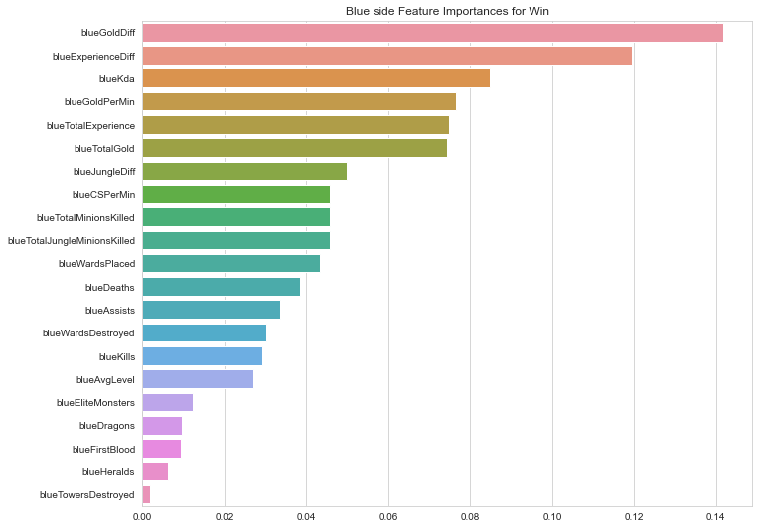
!
탑에 대한 고찰

Slide 11

!
탑에 대한 고찰
목차하나
목차둘
목차셋
목차넷
1번
탑이란
2번
탑 라이너란
3번
특성
4번
대표 챔피언
소환사의 협곡에서 상단 라인의 포지션을 지칭함
X
확인

Slide 12



!
탑에 대한 고찰
목차하나
목차둘
목차셋
목차넷
1번
탑이란
2번
탑 라이너란
3번
특성
4번
대표 챔피언
롤이 아니라 탑을 하는 소환사들을 지칭함
X
확인

Slide 13

!
탑에 대한 고찰
목차하나
목차둘
목차셋
목차넷
1번
탑이란
2번
탑 라이너란
3번
특성
4번
대표 챔피언
솔킬 먼저 따는 사람이 승리
타워 먼저 미는 사람이 승리
X
확인

Slide 14
!
탑에 대한 고찰
목차하나
목차둘
목차셋
목차넷
1번
탑이란
2번
탑 라이너란
3번
특성
4번
대표 챔피언
X
확인

